Slide 1
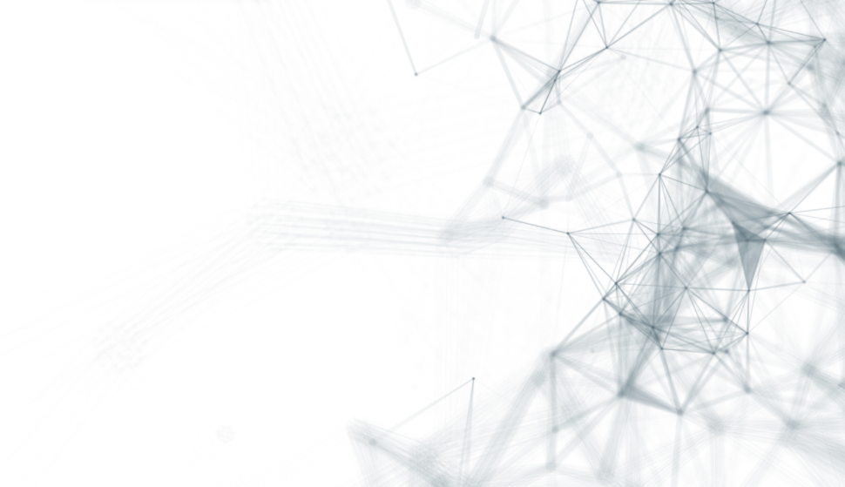
Deep Learning zum Erkennen von handgeschriebenen Buchstaben und Zahlen
Mirza Imamovic
Notes:
Das Erkennen von Handschrift stellt keine neue Aufgabe für dein Deep Learning Modell dar
Nichtsdestotrotz gibt es noch einige interessante Details in diesem Bereich
Modelle werden meistens an großen Datensätzen wie MNIST und EMNIST trainiert
Hierin sind unzählige Beispiele für handgeschriebene Buchstaben und Zahlen von unterschiedlichen Menschen enthalten
Dadurch hat man sehr robuste Modelle geschaffen die stark generalisieren
Sollte die Person einen sehr individuellen Stil pflegen und die Art und Weise der Schrift Stark vom Durchschnitt abweichen
Kann es sein, dass die Performance des Modells nicht ausreicht

Slide 2
Agenda
Motivation
Projekt
Implementierung
Fazit und Ausblick
Fragen

Slide 3


Motivation
natürliche Schnittstelle zwischen Mensch und Maschine schaffen
handschriftlich Arbeiten
Symbole, Buchstaben und Ziffern für die jeweilige Software erkennbar machen
Durchsuchbarkeit, Speicherung und Bearbeitungsmöglichkeiten zu schaffen
Eingaben des Nutzers sind individuell:
Behinderungen
Stil
Bildungsstand
Koordination
Notes:
Immer mehr Aufgaben werden in der digitalen Welt erledigt und in unterschiedlicher Software umgesetzt
Erstellung von Texten, Bilderbearbeitung oder beim Anlegen von Notizen
Kommunikation zwischen Mensch und Maschine über eine jeweilige Software
Diese Schnittstelle muss einerseits auf Bedürfnisse des Menschen angepasst und
Für den Computer interpretierbar sein
Heutzutage ist es über Mobile Devices wie Tablets möglich über einen speziellen Stift
Auch handschriftliche Notizen anzulegen und somit mit der jeweiligen Software zu interagieren
Entscheidend hier bei ist es, dass die Software alle Buchstaben, Ziffern und andere Zeichen präzise erkennen kann
Handschrift kann von Mensch zu Mensch stark variieren und durch weitere Einflussfaktoren wie bspw. Behinderungen, Bildungsstand und Koordination
Zusätzlich vom durchschnittlichen Schriftbild abweichen

Slide 4


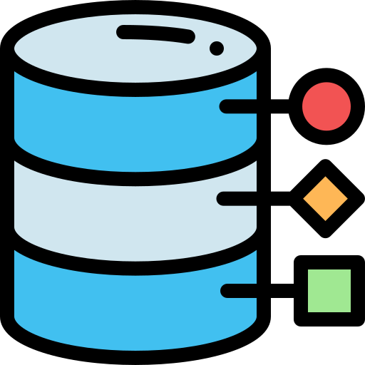


Projekt
Deep Learning Modell auf die Handschrift eines Individuum spezialisieren
“Teachable Machine”
Optimierung im Hintergrund
Stetige Verbesserung der UX in einer jeweiligen Software
PoC mit einer GUI zur Datengenerierung
Dataset
Notes:
Das Projekt beschäftigt sich mit der Frage ob ein Modell zum Erkennen von Handschrift trainiert und sich dabei auf die Handschrift eines Individuums spezialisieren kann
Nach dem Prinzip der „Teachable Machine“ könnte die Person das Modell auf seine eigene Handschrift trainieren, um so das Modell von Zeit zu Zeit zu verbessern
Im Rahmen des Projekts wird ein Tool entwickelt, welches die Person auffordert unterschiedliche Zahlen zu schreiben
Diese Eingaben werden genutzt um einen gelabelten Datensatz zu erzeugen, der ausschließlich aus Daten des Nutzers besteht.
Auf Grundlage dieser Daten wird ein Deep Learning Modell trainiert und optimiert
Das Modell wird dabei vor die Aufgabe gestellt, bei gegebenem Input in Form eines Bildes die richtige Zahl vorherzusagen
Das wäre also ein Klassifikationsproblem, welches dann mit den gängigen Metriken auf Qualität und Performance überprüft wird

Slide 5

Ziel
Proof-of-Concept
Performancemessung
geringere Datenmenge
kürzere Trainingszeit
kleinere finanzielle Ressourcen
Notes:
Ziel des Projektes ist ein Proof-of-Concept für ein stark individualisiertes und spezialisiertes Deep Learning Modell im Bereich Computer Vision
Die Unterschiede in der Performance der Modelle wenn zusätzliche Datensätze herangezogen oder nicht sollen aufgezeigt werden
Sollte festgestellt werden, dass man auch mit einem kleinen Datensatz, welcher nur vom Nutzer erzeugt wurde, gute Ergebnisse erzielen kann
wäre der Einsatz von Deep Learning auch in einer Umgebung denkbar, wo man nicht mit riesigen Datenmengen arbeitet
Vorteil hierbei wäre nicht nur die geringere benötigte Datenmenge sondern auch
die kürzere Trainingszeit und damit
kleinere finanzielle Ressourcen

Slide 6


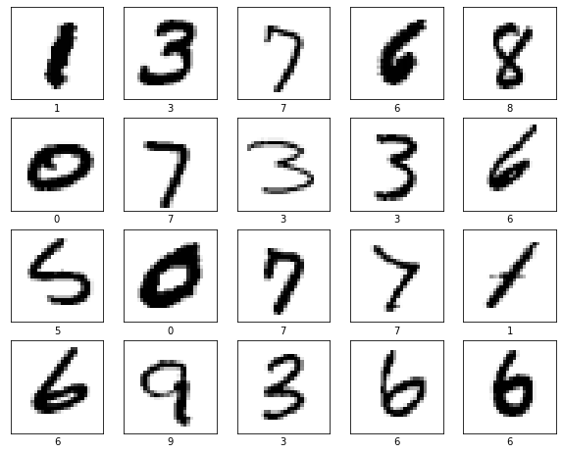

Implementierung
GUI Tool - Pyhton tkinter
Datengenerierung
Data preprocessing - Python tensorflow
4. Data Split - Training | Validation | Test
5. Image Augmentation
6. Training und Evaluation
7. Pretraining MNIST
8. Performance Vergleich OWN vs. PRETRAINED
9. Live Testing GUI
GUI
Datensatz
Modell
Training
Evaluation
Notes:
GUI-Tool für die Generierung eines individuellen Datensatzes
Daten erzeugen und in strukturierter Form im Arbeitsverzeichnis ablegen
Data Prerpocessing: Für die ML Pipeline wird die Python Bibliothek tensorflow verwendet.
Die Funktion image_dataset_from_directory ermöglicht ein einlesen des Image-Datensatzes aus der vorhandenen Ordnerstruktur
Zudem sorgt die Funktion dafür, dass die Daten nicht auf einmal in den Arbeitsspeicher des Programms geladen werden, sondern nur eine Referenz auf einen Dataloader
Dadurch werden die Bilder gruppenweise während des Training in den RAM geladen
Vor allem bei Image Classification essentiell, da die jeweiligen Datensätze oft aus tausenden Bildern bestehen
Training erfolgt anhand dem Mini-Batch verfahren, die Bilder werden also nicht einzeln sondern immer gruppiert durch das Modell verarbeitet
Die Batch-Size gibt dabei immer an wie viele Samples sich in einem Batch befinden. Hier wurde eine Batch-Size von 32 verwendet.
Data Split
Um den kleinen u. individualisierten Datensatz synthetisch zu vergrößern wird Image-Augmentation genutzt
Training und Evaluation mit gängigen Metriken aus der Image-Classification
Vorgang wird wiederholt in dem zusätzliche Daten (MNIST) integriert werden
Vergleich beider Modelle
Für einen weiteren Feldversuch werden beide Modelle in das zuvor entwickelte GUI-Tool integriert um ein Live Testing zu ermöglichen

Slide 7
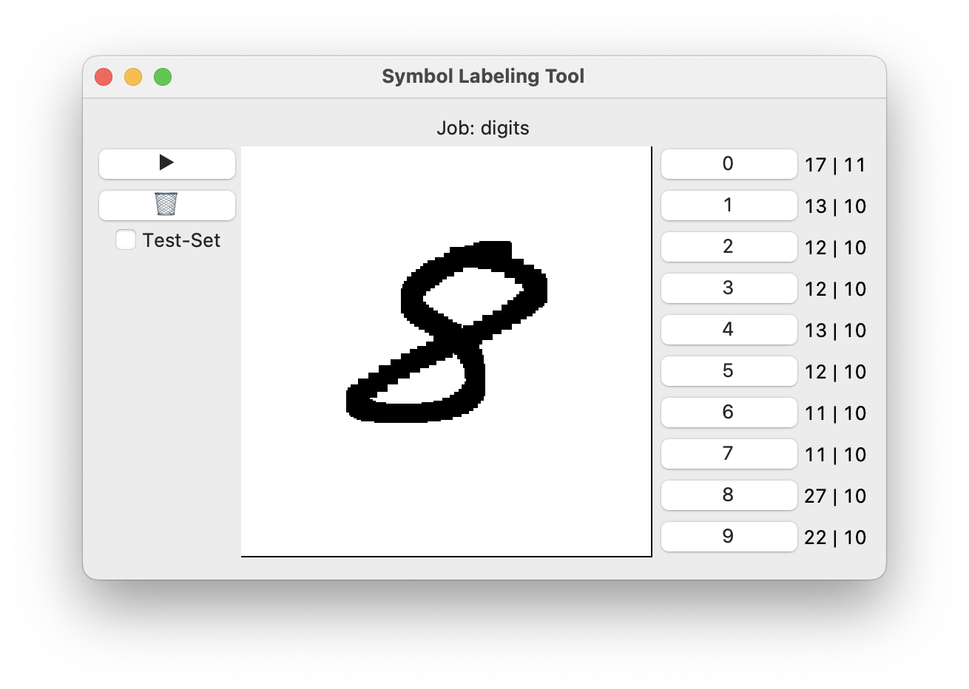
Implementierung
Predict-Button
Clear-Button
Train-Test-Toggle
Klassen-Buttons
0..9
Canvas
GUI
Datensatz
Modell
Training
Evaluation
Notes:
Wir sehen hier einen Auszug aus der GUI, welche in der Python Bibliothek tkinter implementiert wurde.
Der eigentliche Ablauf des Data-Labeling Prozesses besteht darin, dass der Nutzer seine Eingaben über die Maus oder beim Grafiktablet über die Zeichenfläche vornimmt und
Den Klassifizierungsbutton betätigt. Dadurch entsteht ein Datensatz nach dem Schema des überwachten Lernens
Der Labeling-Prozess kann über eine Checkbox in einen von zwei Zuständen gebracht werden
Neben dem Klassifizierungsbutton kann abgelesen werden, wie viele Datensamples im Trainings- und Testordner vorhanden sind
Fehlerhafte Eingaben können mit dem Clear-Button zurückgesetzt werden

Slide 8
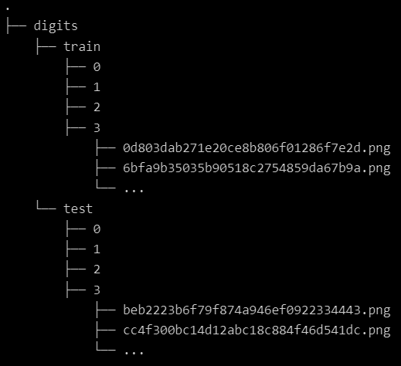
Implementierung
Standardisierte Ordnerstruktur
Ein Bild mit der Klasse „3“ wird in Ordner mit Klassennamen „3“ abgespeichert
Dateinamen erhalten einen `md5` Hashwert
GUI
Datensatz
Modell
Training
Evaluation
Notes:
Sobald das Tool implementiert ist kann man anfangen Daten für den benötigten Datensatz zu erzeugen.
Diese Daten in Form von Bildern, werden von der GUI in strukturierter Form im Arbeitsverzeichnis abgelegt und aufgeteilt
Beispielsweise wird ein Bild, welches mit der Klasse „3“ gelabelt wurde auch in einen Ordner mit dem Klassennamen „3“ abgelegt
Alle Bilder bekommen als Dateinamen einen md5 Hashwert.
Zum einen wird hier ein pseudo-zufälliger Dateiname erzeugt, dient aber auch der Vorbeugung von Duplikaten.
Da der Hashwert aus dem Inhalt aller Pixel der vorliegenden „numpy“ Datenstruktur generiert wurde

Slide 9
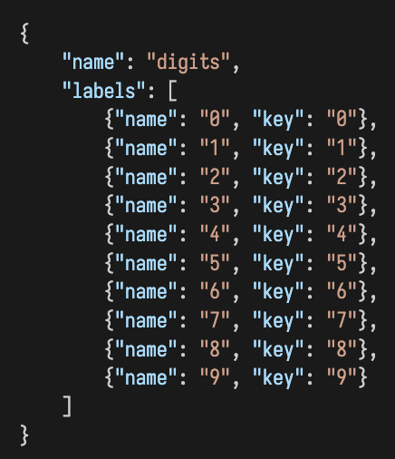
Implementierung
JSON-Konfigurationsdatei
GUI wird generisch aufgebaut
flexibel auf unterschiedliche Datensätze erweiterbar
GUI
Datensatz
Modell
Training
Evaluation
Deep Learning zum Erkennen von handgeschriebenen Buchstaben und Zahlen | Artificial Intelligence | Prof. Dr. Becker-Asano | 10.09.2022
Notes:
Ein Labelingjob wird immer über eine JSON-Konfigurationsdatei erzeugt
Die Anwendung wurde in all Ihren Komponenten generisch implementiert und
Es können also nicht nur Labes von 0 - 9 generiert werden
sondern auch andere Schriftzeichen oder Symbole

Slide 10
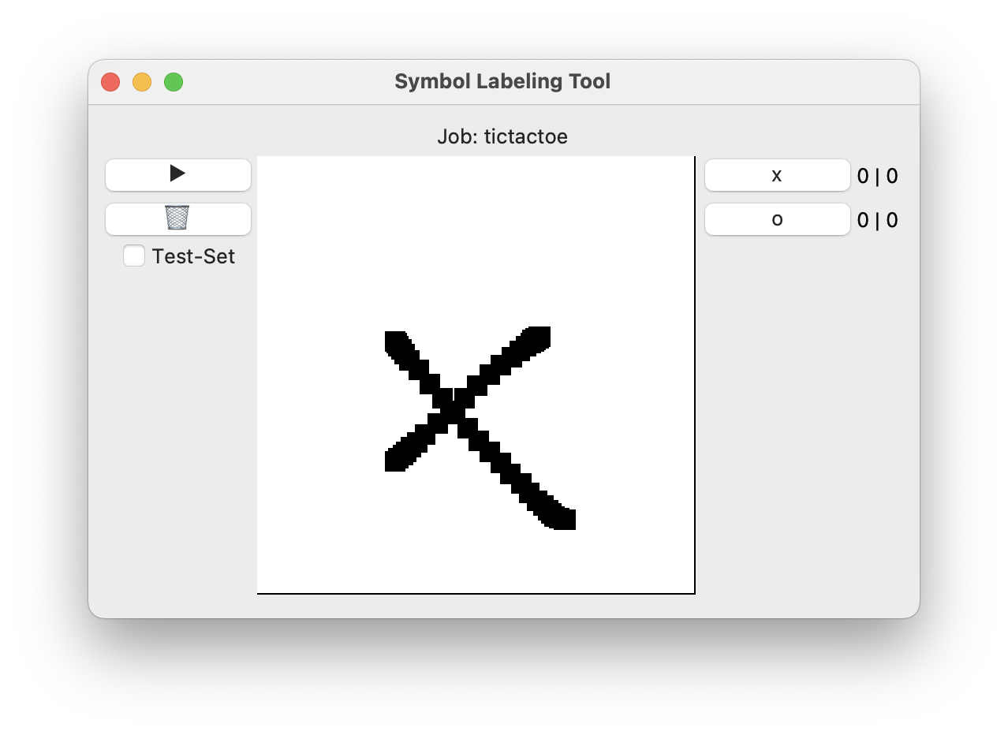
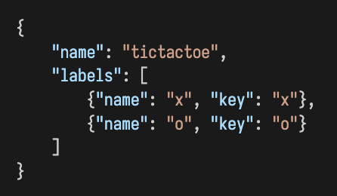
Implementierung
GUI
Datensatz
Modell
Training
Evaluation
Notes:
Hier ein dazugehöriger Job am Beispiel von „tictactoe“
Zur GUI sei noch zu sagen, dass die GUI in größere Desktop- oder Mobilapplikation eingebunden wird, um die Eingaben vom Benutzer direkt zu speichern
Es soll nicht so sein, dass der Benutzer tatsächlich eine Data-Labeling Software nutzen muss, um die eigene Handschrift erkennbar zu machen.
Eine passivere Einbindung in ein vorhandenes Konzept sollte das Ziel sein. Beispielsweise als zusätzliches Plugin für gängige Notiz-Software wie z.B. GoodNotes, OneNote, ….

Slide 11

Implementierung
Zahlen, Daten und Fakten:
Trainingsdaten
500 Bilder
50 pro Klasse
Training-Validation-Split: 80 % | 20 %
Testdaten
100 Bilder
10 pro Klasse
MNIST (pretraining)
60.000 Training
10.000 Test
GUI
Datensatz
Modell
Training
Evaluation
Notes:
Das Projekt baut also auf zwei verschiedenen Datenquellen auf:
Die eigenen vom Benutzer in der GUI generierten Daten
Dem MNIST Datensatz für das Pretraining
Zahlen, Daten, Fakten durchgehen:

Slide 12
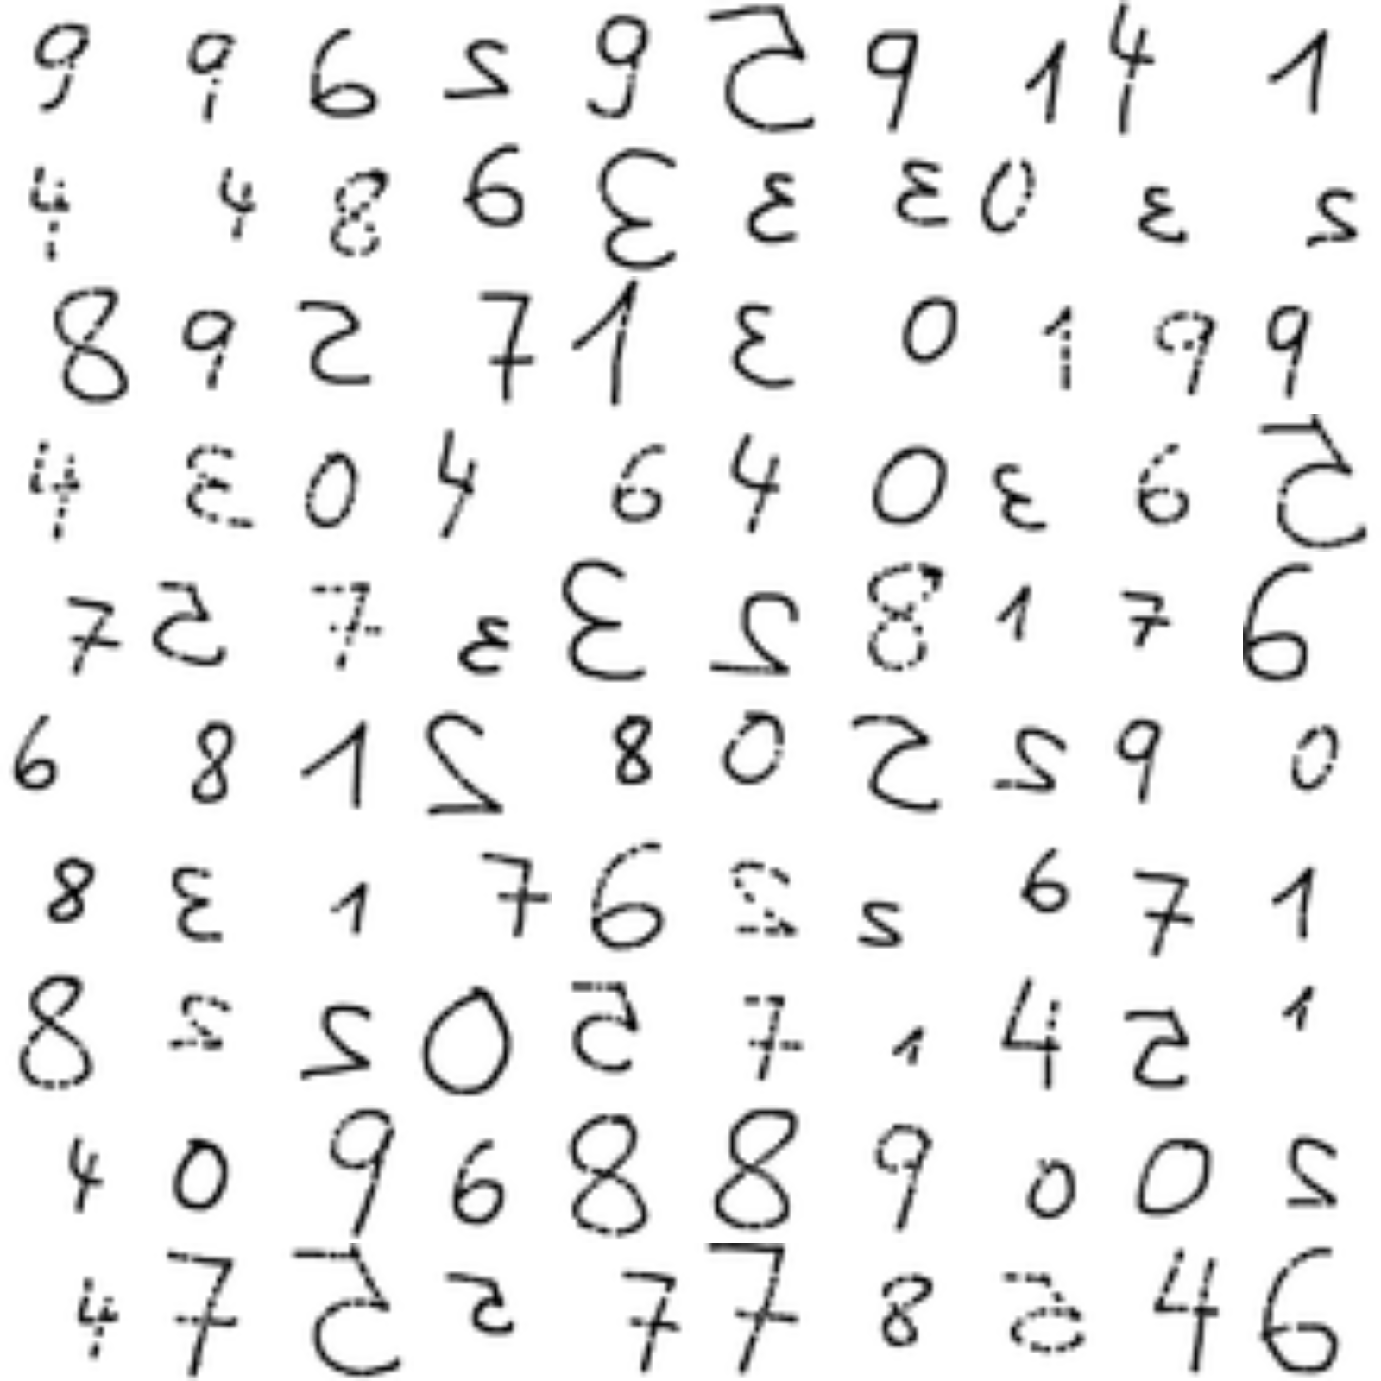
Notes:
Um die Individualisierung des Models hervorzuheben, wurde in dem generierten Datensatz alle Ziffern 2, 3 und 5 spiegelverkehrt geschrieben
Das bedeutet, der OWN-Datensatz besteht aus 3 Klassen und in Summe 150 Samples viele handgeschriebenen Ziffern, die von der Norm abweichen und
In der Form auch nicht in MNIST enthalten sind

Slide 13
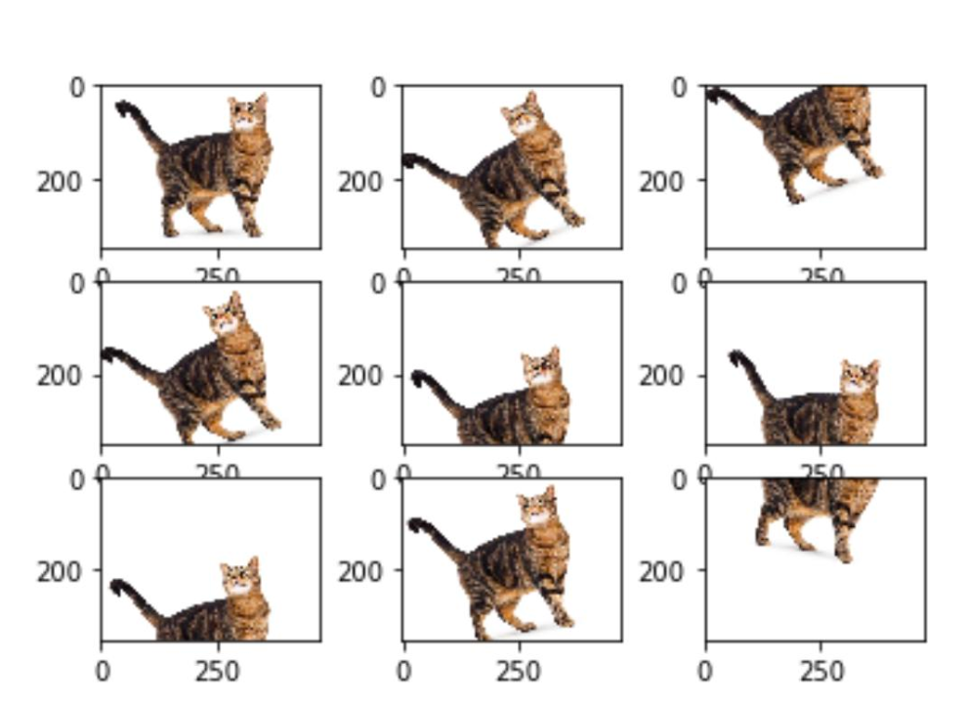
Implementierung
Architektur
- Image Augmentation
- Rescaling
- CNN
- FCN
- OutputLayer
GUI
Datensatz
Modell
Training
Evaluation
Notes:
Die Modellarchitektur lässt sich in 5 Parts aufgliedern:
Als erstes haben wir die Image Augmentation. Denn allgemein wird Data Augmentation, also die Vermehrung von Daten wenn man so will, dann genutzt wenn man das Modell entweder robuster machen möchte und/oder man wenig Daten hat. Am Beispiel hier rechts mit der Katze sieht man. Ein Bild mehrere Varianten
Der zweite Teil ist das Rescaling. Künstliche neuronale Netzwerke arbeiten robuster und schneller, wenn man die Daten normalisiert. Die Daten kommen in einem ganz normalen RGB Format 0-255 Pixel und wir bringen die auf eine Scale runter, so dass die einen Durchschnitt von Null und eine Standardabweichung von Eins haben.
Dann kommt unser CNN. Das CNN deshalb, weil Image Klassifikation am besten mit Convolutional Neural Network funktioniert. Die basieren auf einem Filter der über ein Bild geht. Die Parameter des Filters sind trainierbar. Das heißt, dass dann ein Filter bspw. lernt Kanten zu erkennen. Der andere lernt Kreise zu erkennen und so entstehen dann ganz ganz viele Filtermaps, die dann im Endeffekt dafür sorgen, dass das Modell Sachen erkennen und klassifizieren kann.
Durch diese Convolutional Filter soll ja kein Bild als Output generiert werden, daher wird alles noch mal runtergebrochen auf ein normales Fully Conacted Neural Network mit der entsprechenden Outputlayer und am Ende dann
Eine Kategorie vorherzusagen und noch spezieller eine Wahrscheinlichkeitsverteilung über die Kategorie. Unser Modell sagt nämlich nicht, das ist eine 3, das ist eine 9 oder das ist eine 8. Sondern unser Modell gibt uns immer einen Output aus 10 Werten und für jeden Wert eine Ziffer von 0 bis 1 und die spiegelt die Wahrscheinlichkeit wieder. Das heißt, im gesamten ist das eine Wahrscheinlichkeitsverteilung und im Endeffekt schauen wir dann wo ist die Wahrscheinlichkeit am größten

Slide 14
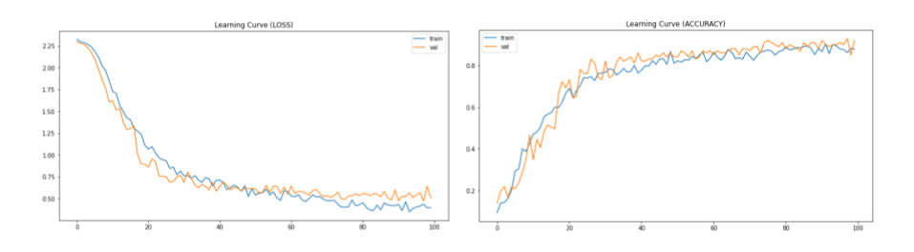
Implementierung
OWN
PRETRAINED
Loss-Function
GUI
Datensatz
Modell
Training
Anwendung
Notes:
Während des Trainings werden die Vorhersagen des Modells mit den vorliegenden Labels verglichen
Daraus ergibt sich ein Fehler oder auch Abweichung, welche durch die Loss-Function berechnet wird
Während des Trainings werden außerdem die Validierungs-Daten vorgehalten.
Damit der Trainingsablauf überwacht und Live die Güte des Modells eingeschätzt werden kann werden nach jeder Epoche die Accuracy und der Loss ausgegeben.
Accuracy = Richtige Vorhersagen (richtig positiv + richtig negativ) / Anzahl der gesamten Vorhersagen (Anzahl der Datensätze)

Slide 15
Implementierung
Label | Precision | Recall | Precision (pretrained) | Recall (pretrained)
0 | 1 | 1 | 1 | 1
1 | 1 | 1 | 1 | 1
2 | 0.83 | 0.91 | 0.83 | 0.91
3 | 0.91 | 1 | 1 | 1
4 | 1 | 0.9 | 1 | 0.9
5 | 0.88 | 0.58 | 1 | 0.83
6 | 0.91 | 1 | 0.91 | 1
7 | 0.75 | 0.9 | 0.91 | 1
8 | 1 | 1 | 1 | 1
9 | 1 | 1 | 1 | 1
Genauigkeit:
own: 93 %
pretrained: 96 %
GUI
Datensatz
Modell
Training
Evaluation
Notes:
Hier dann die Precision und der Recall als zusätzliche Evaluierungsmetriken
Precision: Die Precision gibt ja an, wie hoch der Anteil der richtigen Vorhersagen in einer Klasse sind.
Das Modell hat bspw. 100 mal gesagt das ist eine Sieben, aber nur 75 mal davon lag es richtig.
(Eine Treffermenge mit hoher Precision enthält nur wenig Ballast (=irrelevante Treffer).
Recall (Vollständigkeit): Im Unterschied gibt an wie viele Klassen das Modell in Bezug auf die Gesamtheit gefunden hat.
(Von allen Siebenen, die es im gesamten Datensatz gibt, hat das Modell 90% gefunden)
(Ein Maß für die Vollständigkeit der Recherche)
Bei der Precision war zu erkennen, dass das Model mit der 7 die meisten Schwierigkeiten hatte. Viele 7 sind vielleicht als 1 durchgegangen.
Das Modell vielleicht sehr dazu neigt, dass es Striche als 1 durchgehen lässt. Das zeigt auch das wir bei der 1 eine Precision von 100% haben.
Accuracy = Richtige Vorhersagen (richtig positiv + richtig negativ) / Anzahl der gesamten Vorhersagen (Anzahl der Datensätze)

Slide 16
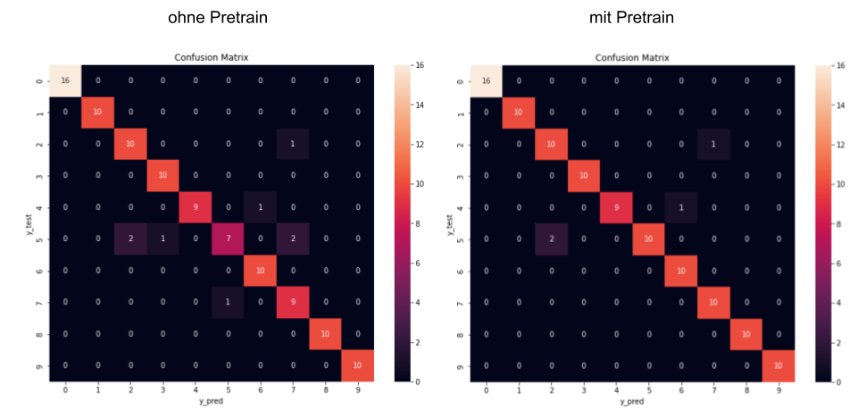
Implementierung
GUI
Datensatz
Modell
Training
Evaluation
Notes:
Mit der Confusion Matrix wird die Gegenüberstellung von den richtigen Labels und den vorhergesagten Labels visualisiert
Die richtigen Vorhersagen befinden sich auf der Diagonalen
Wie man am Beispiel der „5“ sehen kann, führt das Pre-Training zu einer Verbesserung.
Ohne Pretraining hat das Modell die 5 nur 7 mal richtig vorhergesagt, mit Pretraining eben 10 mal.

Slide 17
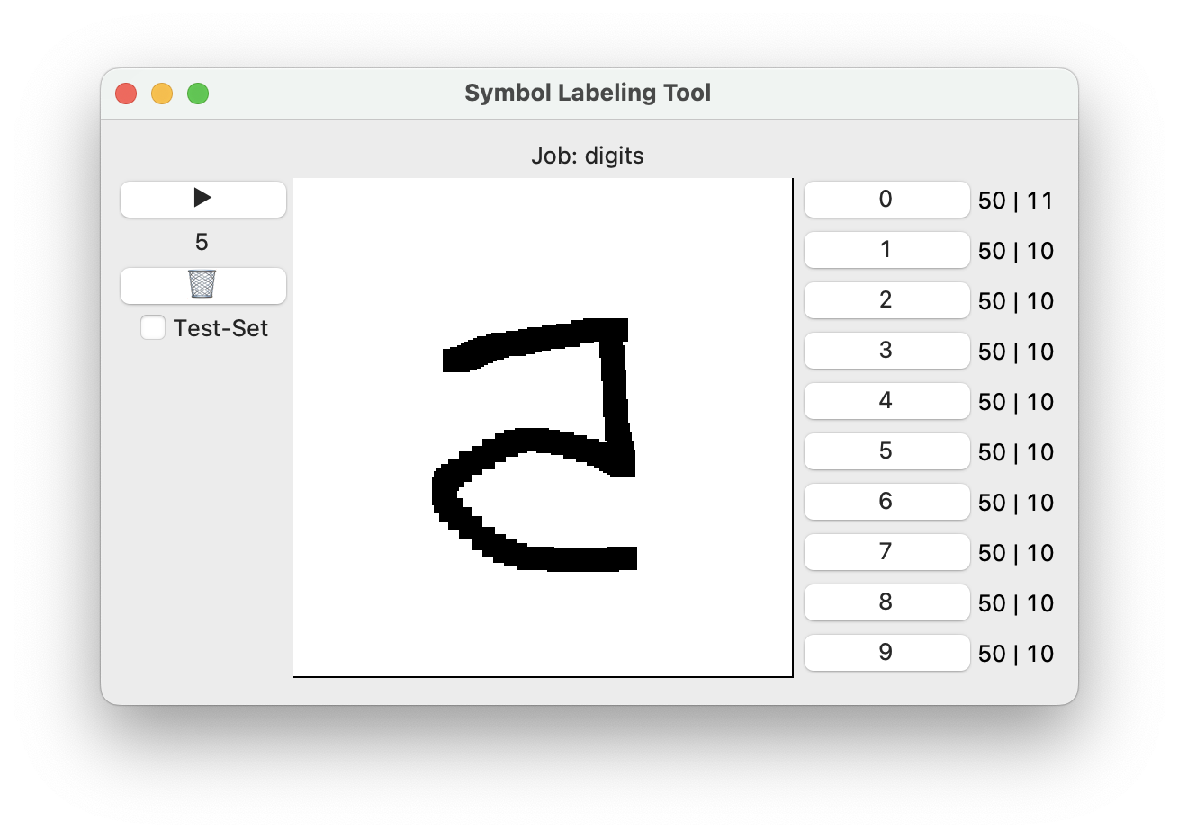
Zusätzliches
Model-Checkpoints
Live-Testing
Vorhersagen prüfen
Notes:
Zwar kann das vorliegende Modell in unter 10 Minuten durchgeführt werden
Allerdings ist es nicht praktisch für jede neue Verwendung des Modells zum Vorhersagen von neuen Samples, wieder ein vollständiges Training durchzuführen
Deshalb kann man mit der „model.save“ Funktion von tensorflow das Modell speichern.
Alle Gewichtungen und auch die Architektur des Modells werden in eine Datei gespeichert
Das fertig trainierte Modell kann in der GUI geladen werden
Die Funktionalität kann genutzt werden um neue Ziffern zu schreiben und sich dann direkt eine Vorhersage durch das Modell zu holen.
Somit kann das Modell auch Live vom Benutzer getestet werden

Slide 18
Fazit und Ausblick
Erkennen individueller Handschrift ist möglich
kleiner Datensatz mit Image-Augmentation und pretraining möglich
Integration in Anwendungssoftware vornehmen
Durchsuchbarkeit, Umwandlung zu machinengeschriebener PDF oder auch automatischer Fehlerkorrektur
Datensätze mit anderen Zeichen, Buchstaben und Ziffern
andere Deep Learning Architekturen
Notes:
Die Implementierung hat gezeigt, dass ein Deep Learning Modell in der Lage ist die individuelle Handschrift zu extrahieren.
Im Zusammenhang mit der Image-Augmentation können die Ergebnisse mit einem kleinen Datensatz, welcher lediglich 500 Samples enthält, erzielt werden.
Weiterhin hat sich gezeigt, dass das Voranstellen eines Pretrainings an einem standardisierten und größeren Datensatz einen positiven Effekt auf die Performance haben kann.
Es könnte bedeuten, dass das Modell am größeren Datensatz das allgemeine Konzept grundlegende Muster der handgeschriebenen Zeichen und erlernt
Im weiteren Schritt eine Spezialisierung an einem eigenen Datensatz erfolgt
und somit auf die individuell vorliegende Schreibweise eines Individuums spezialisieren
und dabei auch auf falsch/ungenaue Schreibweisen des Individuums anpassen kann
Eine zukünftige Erweiterung des Modells sollte die vorliegende Logik in größere Anwendungssoftware integrieren
Als Erweiterung bei Programmen wie GoodNotes, OneNote oder ähnlichen
Hierdurch schaffen einer zusätzlichen Funktionalität
Dabei wären Features wie Durchsuchbarkeit, Umwandlung zu maschinengeschriebenen PDFs oder auch automatischer Fehlerkorrektur denkbar
Der Datensatz könnte generisch um weitere Symbole und Zeichen erweitern
Zwar hat das Modell im ersten Versuch bereits gute Ergebnisse geliefert, für die weitere Entwicklung sollten auch andere Architekturen aus dem Bereich Deep Learning getestet werden
Der Fokus sollte aber weiterhin auf kleinen Modellen liegen, damit das Programm weiterhin direkt beim Endnutzer liegen und trainiert werden kann

Slide 19
Fragen?

